Slide 1
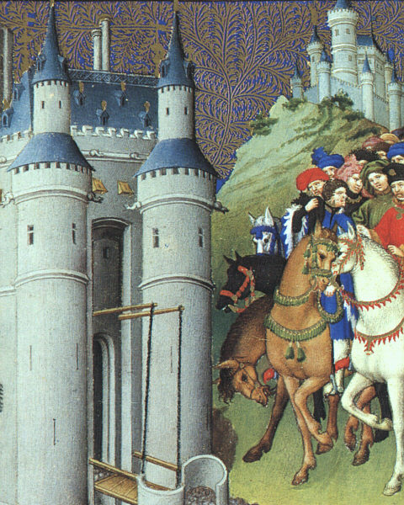
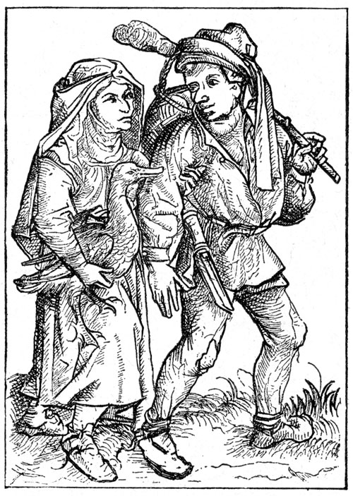
KAKŠNO JE BILO ŽIVLJENJE PLEMIČEV IN KMETOV Učb. str. 95
Oglej si sliki. Kaj opaziš? Navedi razlike!

Slide 2
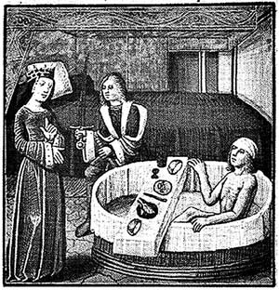
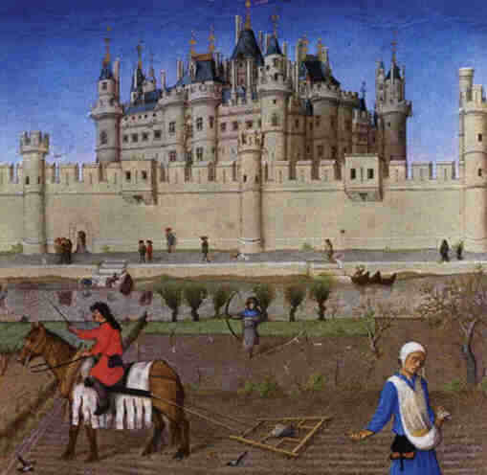
Kakšno je bilo življenje plemičev
Življenje na gradovih:
• gradnja na hribih, skalah, ob jezerih,
• zavarovan z jarkom in dvižnim mostom,
• v času nevarnosti zatočišče kmetov.
bojevanje
lov
turnirji
igre
BOJ
30 sek
Prehrana raznolika in obilna:
meso, divjačina, kruh, zelenjava,
suho sadje, pogače.
krožnik: star kruh okrogle oblike.
delitev jedi
jedli so z rokami, pili vino ali pivo.
Med večerjami in po njih so uživali
v glasbi, plesnih in akrobatskih
točkah.
Poroke
sklenjene iz koristi,
dogovor staršev v času otroštva
dekleta pri 12 letih,
fantje med 20 in 30 let.

Slide 3
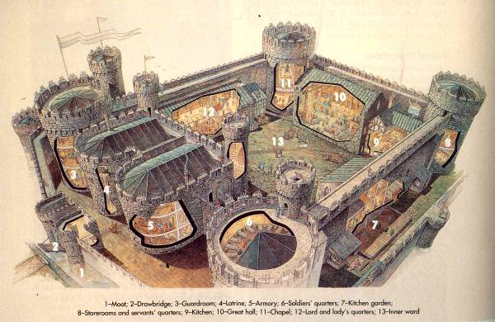
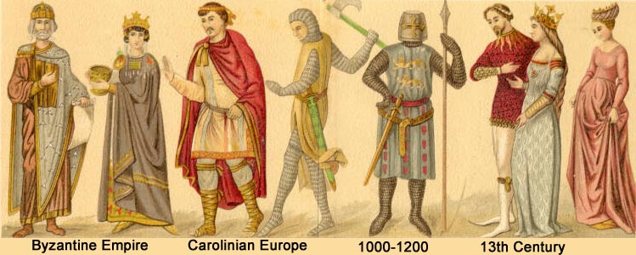
Grajski prostori
kapela
prostori za
služinčad
kuhinja
spalnice,
plesna dvorana
dvorana za
srečanja
hlevi za konje
skladišča hrane,
orodja in orožja
klet z delavnicami
Oblačila:
živahne barve
(svila, žamet, krzno), verižice, prstani, nakit iz dragih kamnov.
SREDNJEVEŠKI
DNEVI V KAMNIKU
Bizantinsko cesarstvo Frankovska država 1000 – 1200 13. stoletje

Slide 4
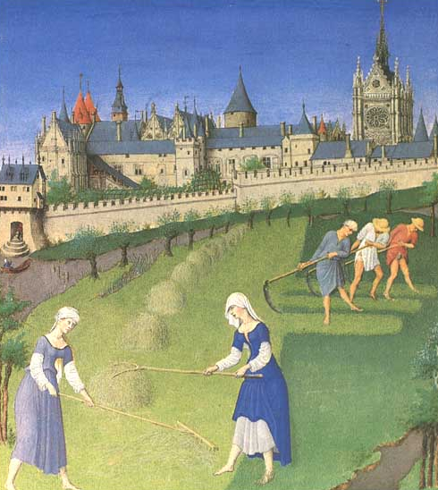
POLOŽAJ KMETOV v fevdalizmu
Fevdalci so opuščali pridvorno posest zaradi povečanih
stroškov in delili zemljo kmetom - kmet je moral dajati dajatve.
URBARIJ - knjiga, v kateri so bile zapisane
podložniške dajatve in bremena.
VELIKA PRAVDA, tisto, kar je kmetija
večinsko pridelala (žito, vino, živino...)
MALA PRAVDA, za potrebe grofove kuhinje
(jajca, sir, bob, gos, prašič, kokoš, mleko...)
DESETINA, dajatev za cerkev
ODŠKODNINA, za uporabo fevdalčeve
zemlje, pašnikov, potokov, gozdov, mlinov…
POSMRTNINA, ob smrti gospodarja
kmetije je šla od hiše najboljša žival (vol).
OBRTNI IZDELKI, vrata, orodje, popravila..
Podložniki niso imeli nobene pravice in vpliva na višino dajatev; za vsak prestopek so bili strogo, srednjeveško - telesno kaznovani.

Slide 5
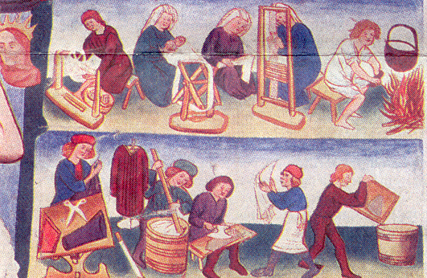
Živeli so skromno in pobožno.
Brez dovoljenja fevdalca niso smeli zapustiti kmetije ali se poročiti.
Bivališča: skromne koče iz
blata in lesa s slamnato streho.
• Brez dimnikov
• Okna majhna in nezastekljena.
• Koče so imele do dva prostora.
Ogenj sredi koče. Zakajenost.
Slama po tleh - postelja, živali.
Pohištva je bilo malo (stoli,miza),
skrinja in nekaj železne posode.
Več kmečkih koč je tvorilo vas.
Le redko so odšli iz svoje vasi.
Kmetje so praznovali rojstva
in poroke ter verske praznike.
Obleka: groba tkana volna ali lan. Moški so nosili tunike, klobuke, ženske pa dolge obleke, plašč.
Obleka kmetov ni smela biti svetlih barv ali razkošna, kot plemiška.
V lasti so imeli nekaj domačih živali
in nekaj poljedeljskega orodja.
Kmečka prehrana: zelenjava,
sadne ali ovsene kaše, črn kruh, žitarice, sir, maslo, mleko, ribe in preproste juhe. Včasih meso, gozdni sadeži, gobe … lakota.

Slide 6
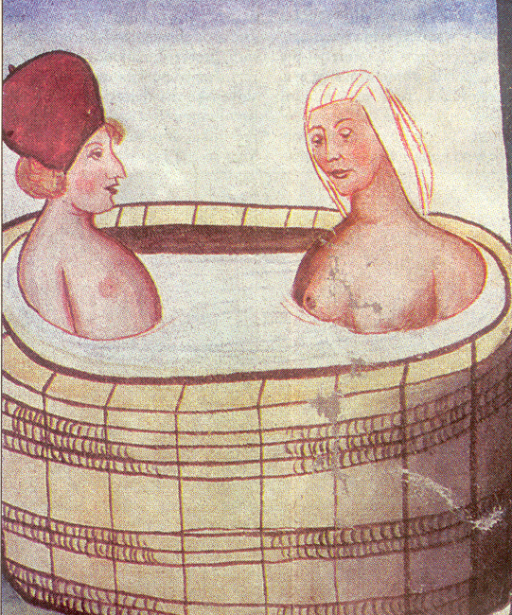
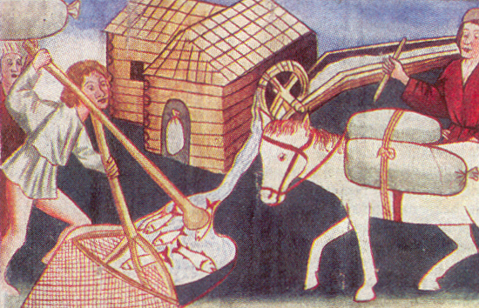
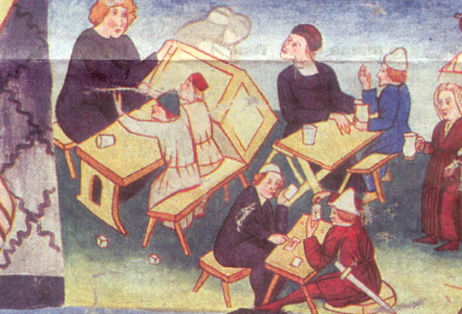
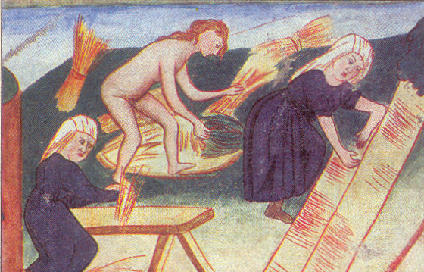
Kopanje - prepovedano
Ribolov, mlinarstvo, ampak ne na Gospodov dan.
Žetev, spravilo lanu - nikakor v nedeljo.
Popivanje, kartanje, razbijanje, je tudi druge dni nezaželjeno, v nedeljo pa sploh nikar.

